Slide 1
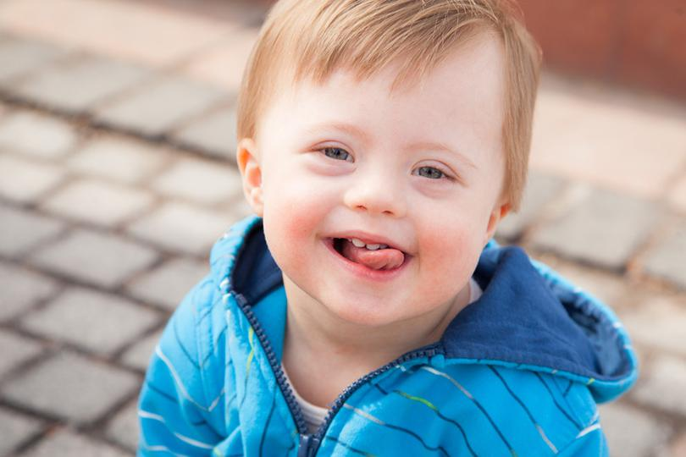
государственное бюджетное общеобразовательное учреждение Самарской области «Школа–интернат для обучающихся с ограниченными возможностями здоровья с. Старый Буян»
Причины возникновения синдрома Дауна.
Патогенетический механизм
Подготовила:
тьютор Логинова А.И.
19.03.2020г

Slide 2
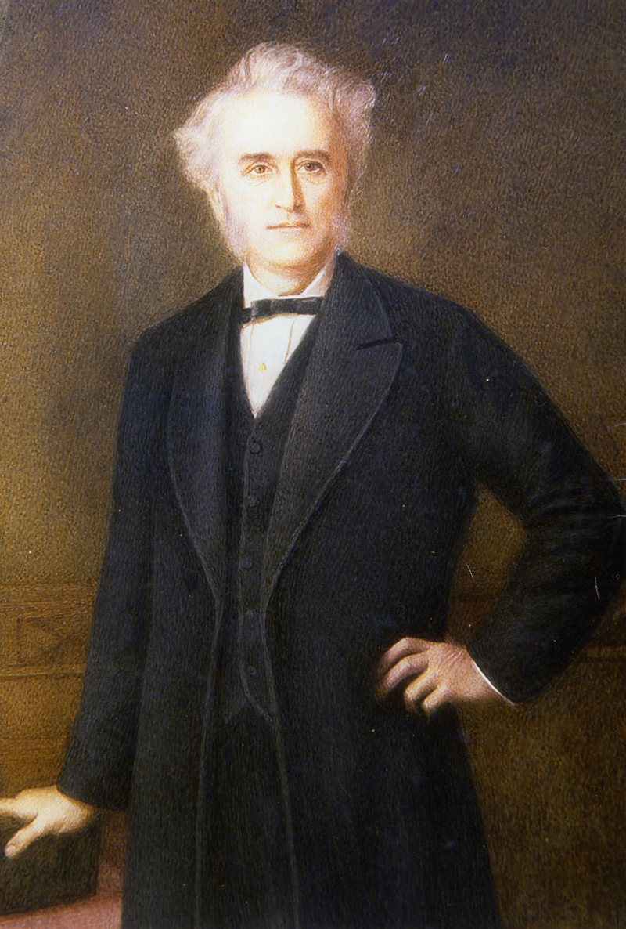
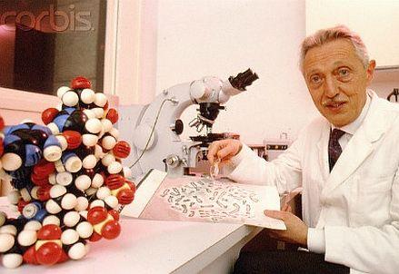
Синдром Дауна впервые описан
Французский генетик
Жером Лежён
Английский врач
Джон Даун

Slide 3
Синдром Дауна
Синдром - совокупности признаков, свойственных данному заболеванию
Синдром Дауна - хромосомная патология, вызывающая нарушение умственного развития и сопровождающаяся характерными изменениями внешности.

Slide 4
Патогенез синдромома Дауна
Кариотип – хромосомный набор.
Трисомия - наличие трех хромосом вместо пары в норме.
Мозаицизм - мозаичная форма синдрома Дауна.

Slide 5
Причины и факторы,
способствующие развитию болезни
Патологическое зиготное деление
Перекомбинирование хромосом
Хромосомные расхождения во время митоза
Наследование от родителей

Slide 6
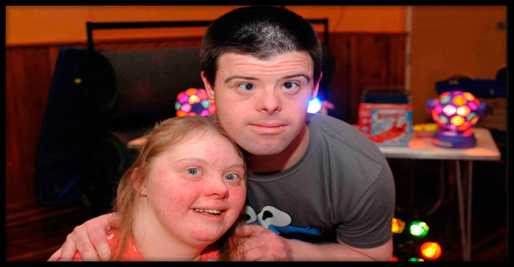
ФАКТОРЫ,
СПОСОБСТВУЮЩИЕ РАЗВИТИЮ БОЛЕЗНИ
Возраст родителей
Алкоголизм, курение, наркомания
Инцест
Возраст бабушки, в котором она родила мать
Наследственность

Slide 7
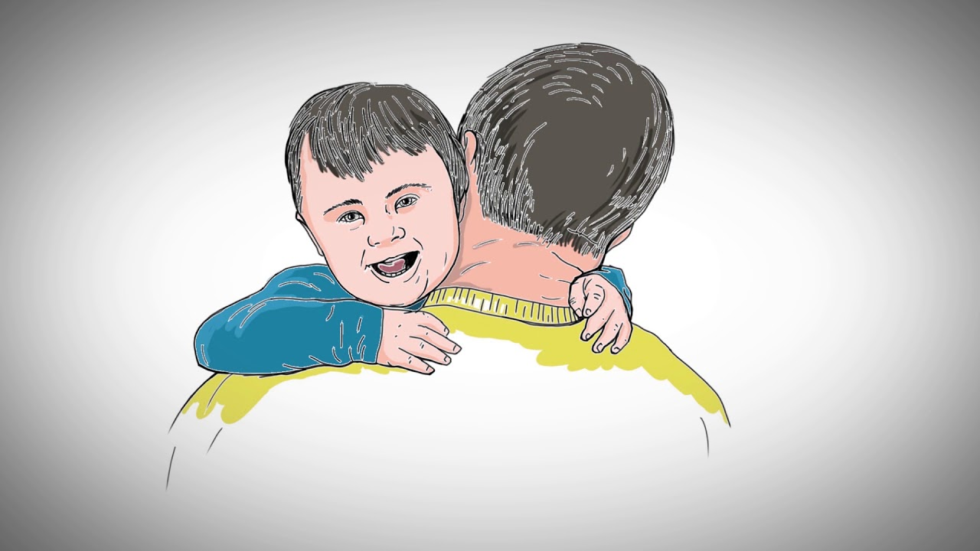
Материнский риск
Возраст | Степень риска
25-29 лет | 1-1400
30-34 лет | 1-800
35-37лет | 1-300
38-39 лет | 1-190
40-45лет | 1-110
Старше 45 лет | 1-30

Slide 8
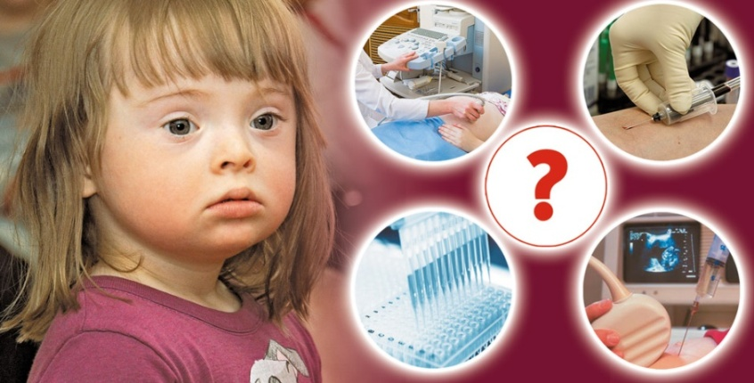
Расчет риска современными
средствами диагностики
Сроки беременности | Форма исследования | Объекты исследования
11 - 14 недель | Комбинированный тройной тест первого триместра беременности УЗИ | диагностика нарушений развития ребенка увеличение объема жидкости в воротниковом пространстве укорочение костей носа, укорочение костей голени, изменение структуры мозга
16-18 недель | Тройной тест второго триместра беременности | Биохимическое исследование крови женщины, при котором оценивается следующие показатели: -кол-во А-фетопротеина (альфа –ФП); -кол-во свободной В-субъединицы хорионического гормона человека (бетта –ХГЧ); -кол-во эстриола свободного.
18-21неделя | Перинатальная диагностика | В целях исключения поздно манифестирующих врожденных аномалий развития плода

Slide 9
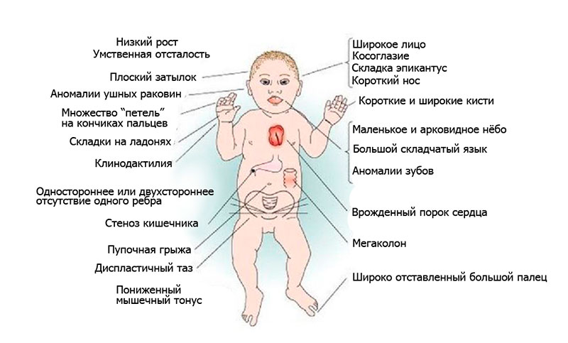
Симптоматика болезни Дауна

Slide 10
Перспективы развития
Медленнее развиваются, ослаблен иммунитет, у них намного чаще кардиологические заболевания
К подростковому возрасту могут сами мыться, одеваться и достаточно внятно говорить
Взрослые могут найти работу и устроить свою жизнь
50% женщин могут иметь детей, но большинство мужчин бесплодны
Продолжительность жизни взрослых увеличилась и составляет более 50 л

Slide 12
СПАСИБО
ЗА
ВНИМАНИЕ!
СПАСИБО
ЗА
ВНИМАНИЕ!

